Slide 1
CPU虚拟化技术对比报告
CPU virtualization technology comparison report

Slide 2
CONTENTS
目录
01
三种虚拟化方式说明
02
三种虚拟化方式对比
03
总结

Slide 3
01
三种虚拟化方式说明
Explanation of the three kinds of virtualization

Slide 4
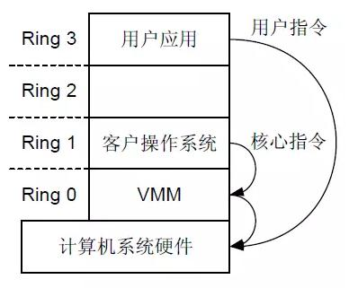
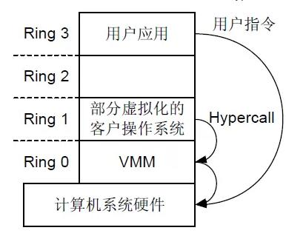
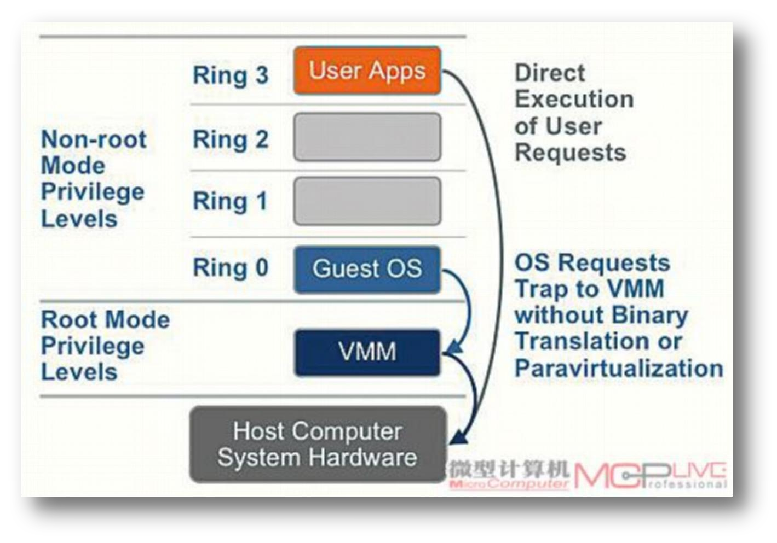
三种虚拟化方式
虚拟化是一个广义的术语，是指计算元件在虚拟的基础上而不是真实的基础上运行，是一个为了简化管理、优化资源的解决方案。CPU虚拟化可以将单个物理CPU虚拟成多个虚拟CPU供虚拟机使用。在X86平台虚拟化技术中，由于Guest OS无法使用0级最高特权，需要使用特殊的方法执行特权指令。按照CPU虚拟化程度，可以将其分为以下三种不同的方式：
全虚拟化
半虚拟化
硬件辅助虚拟化
全虚拟化
半虚拟化
硬件辅助虚拟化

Slide 5
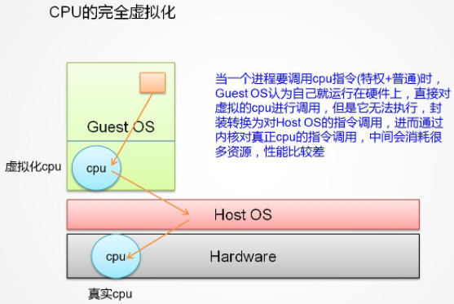
全虚拟化
当一个进程要调用CPU指令（特权+普通）时，Guest OS认为自己就运行在硬件上，直接对虚拟的CPU进行调用，但是它无法执行，封装转换为的Host OS的指令调用，进而通过内核对真正的CPU的指令调用，中间会消耗很多资源，性能比较差。
全虚拟化有以下几种技术：
模拟仿真技术
最先实现这种CPU全虚拟化技术的是Trap-and-emulation技术，即陷入模式和模拟仿真技术。这种技术通过将OS需求的特权指令通过VMM自动捕获的方式运行后返回去OS。当OS有特权指令产生时，VMM将其自动捕获，将OS所请求的特权指令进行截获，然后通过VMM运行之后将结果返回给OS层。VMM会使用模拟仿真将特权指令模拟仿真的方式执行一遍。
二进制翻译技术
由于模拟仿真技术固有的缺陷，导致对CPU的虚拟化并不完整。所以也导致了基于x86的虚拟化难以和其他CPU架构一样实现虚拟化。VMware通过二进制翻译技术完成了对x86 CPU架构的完全虚拟化。其主要采用优先级压缩技术（Ring Compression）和二进制代码翻译技术（Binary Translation）。根据不同的实现方式，二进制翻译技术可分为三大类：解释执行，静态翻译和动态翻译。
全虚拟化

Slide 6
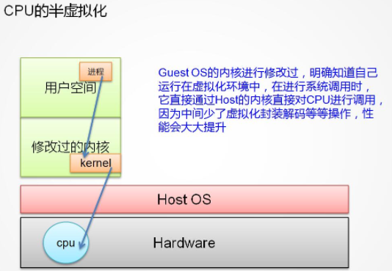
半虚拟化
Guest OS的内核进行修改过，明确知道自己运行在虚拟化环境中，在进行系统调用时，它直接通过Host的内核直接对CPU进行调用，因为中间少了虚拟化封装解码等操作，性能会大大提升。
半虚拟化主要使用了Hypercall技术，即课件中部分虚拟化的客户操作系统到VMM的调用方式。在虚拟机和Xen的通讯过程当中，若是虚拟机须要调用敏感指令，会主动向虚拟机监控器发起Hypercall调用。Hypercall就如同传统操做系统下的系统调用，监管程序经过它向其上各虚拟机提供各类服务，如MMU 更新、Domain0 操做请求和虚拟处理器状态等。
半虚拟化

Slide 7
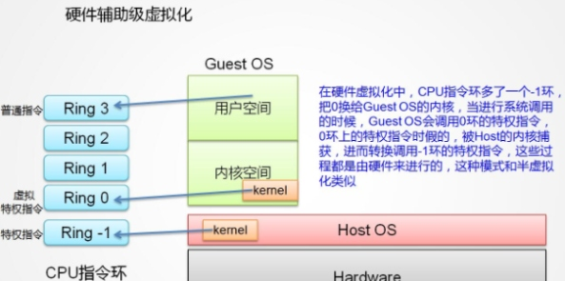
硬件辅助虚拟化
在硬件虚拟化中，CPU指令环多了一个-1环，把0换给Guest OS的内核，当进行系统调用的时候，Guest OS会调用0环的特权指令，0环上的特权指令时假的，被Host的内核捕获，进而转换调用-1环的特权指令，这些过程都是由硬件来进行的，这种模式和半虚拟化类似。
硬件辅助虚拟化有以下几种技术：
Intel的VT-x
为弥补x86处理器的虚拟化缺陷，市场的驱动催生了VT-x，Intel推出了基于x86架构的硬件辅助虚拟化技术Intel VT(Intel Virtualization Technology)。ntel VT-x技术解决了早期x86架构在虚拟化方面存在的缺陷，可以使未经修改的Guest OS运行在特权级0，同时减小VMM对Guest OS的干预。Intel VT-d技术经过使VMM将特定I/O设备直接分配给特定的Guest OS，减小VMM对I/O处理的管理，不但加速数据传输，且消除了大部分性能开销。
AMD的AMD-V
Intel VT-x 和 AMD-V 提供的特征大多功能相似，但名称可能不同。尽管其类似性，Intel VT-x 和 AMD-V 在实现上对 VMM 而言是不兼容的。
硬件辅助虚拟化

Slide 8
02
三种虚拟化方式对比
Comparison of three kinds of virtualization

Slide 9
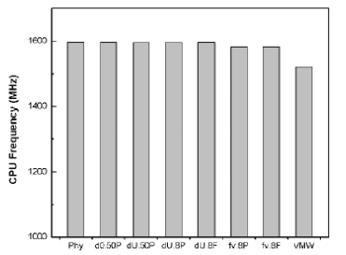
三种虚拟化方式对比-性能#1
全虚拟化
由于硬件辅助虚拟化的出现，使得完全虚拟化在性能上也得到了提升。对于Intel VT，其把CPU扩展成两种模式（forms）来对应两种不同环境的操作：VMM执行的根虚拟化操作和VM执行的非根虚拟化操作，CPU通过虚拟机进入和虚拟机退出在这两种模式之间切换，切换过程中CPU的状态信息被保存在虚拟机控制结构中。这样的切换操作带来了不小的开销。如右图所示，全虚拟化具有明显的开销。
半虚拟化
半虚拟化，VM的操作系统内核是经过修改的，CPU不需要知道正在执行的是VM的程序或者是VMM的程序。如右图所示，半虚拟化下的CPU的性能开销几乎为0，非常接近物理CPU频率。
虚拟机CPU频率

Slide 10
三种虚拟化方式对比-性能#2
硬件辅助虚拟化
硬件辅助虚拟化，新的硬件会提供额外的资源来帮助软件实现对关键硬件资源的虚拟化，从而提升性能（理解为CPU额外增加了一个ring -1环专门提供给虚拟机运行的）。VMM还可以利用硬件的虚拟化增强机制，将客户机在受限模式下对一些特定资源的访问，完全由硬件重定向到VMM指定的虚拟资源，整个过程不需要暂停客户机的运行和VMM软件的参与。由于虚拟化硬件可提供全新的架构，支持操作系统直接在上面运行，无需进行二进制转换，减少了相关的性能开销，极大简化了VMM 设计，进而使VMM能够按通用标准进行编写， 性能更加强大。
硬件辅助虚拟化貌似比动态二进制翻译技术更好，如果动态二进制翻译技术能够让虚拟机性能达到物理机80%的性能的话，那么硬件辅助虚拟化（HVM）就能够让虚拟机性能达到物理机85%左右。

Slide 11
三种虚拟化方式对比-易用性
全虚拟化
全虚拟化为虚拟机的配置提供了最大程度的灵活性，并且实现相对简单。目前为止，全虚拟化技术与半虚拟化技术在性能上的差距越来越小，完全虚拟化使用上更加简化，虚拟过程对于Guest而言是透明的，完全虚拟化更加符合市场需求，易用性高。
半虚拟化
虚拟机内核明确知道自己是运行在虚拟化之上的，对于硬件资源的使用不再需要BT而是自己向VMM申请使用。这种改动在全虚拟化的基础上增加了一定的复杂性，当全虚拟化与半虚拟化性能差距缩小的情况下，使用半虚拟化远没有使用全虚拟化易用性高。
硬件辅助虚拟化
由于硬件辅助虚拟化增强了纯软件虚拟化的性能，当今很多CPU架构都支持硬件辅助虚拟化。硬件辅助虚拟化的出现也极大地减少了虚拟化后的CPU与物理CPU之间的差距，具有较高的易用性。

Slide 12
三种虚拟化方式对比-稳定性
在硬件虚拟化中，CPU指令环多了一个-1环，把0换给Guest OS的内核，当进行系统调用的时候，Guest OS会调用0环的特权指令，0环上的特权指令时假的，被Host的内核捕获，进而转换调用-1环的特权指令，这些过程都是由硬件来进行的，这种模式和半虚拟化类似。
硬件辅助虚拟化有以下几种技术：
Intel的VT-x
为弥补x86处理器的虚拟化缺陷，市场的驱动催生了VT-x，Intel推出了基于x86架构的硬件辅助虚拟化技术Intel VT(Intel Virtualization Technology)。ntel VT-x技术解决了早期x86架构在虚拟化方面存在的缺陷，可以使未经修改的Guest OS运行在特权级0，同时减小VMM对Guest OS的干预。Intel VT-d技术经过使VMM将特定I/O设备直接分配给特定的Guest OS，减小VMM对I/O处理的管理，不但加速数据传输，且消除了大部分性能开销。
AMD的AMD-V
Intel VT-x 和 AMD-V 提供的特征大多功能相似，但名称可能不同。尽管其类似性，Intel VT-x 和 AMD-V 在实现上对 VMM 而言是不兼容的。
硬件辅助虚拟化

Slide 13
03
总结
Summary

Slide 14
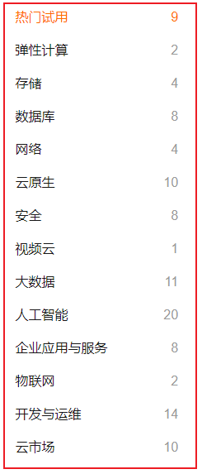
一、实例简要说明
阿里云创立于2009年，是全球领先的云计算及人工智能科技公司，致力于以在线公共服务的方式，提供安全、可靠的计算和数据处理能力，让计算和人工智能成为普惠科技。
主要产品：
弹性计算
数据库存储
网络
大数据
人工智能
……
选取弹性计算服务中的ECS服务器进行试用。云服务器ECS（Elastic Compute Service）是阿里云提供的性能卓越、稳定可靠、弹性扩展的IaaS（Infrastructure as a Service）级别云计算服务。主要包括实例、镜像、块存储、快照、安全组和网络等功能组件。

Slide 15
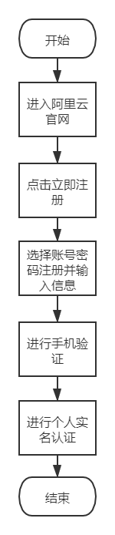
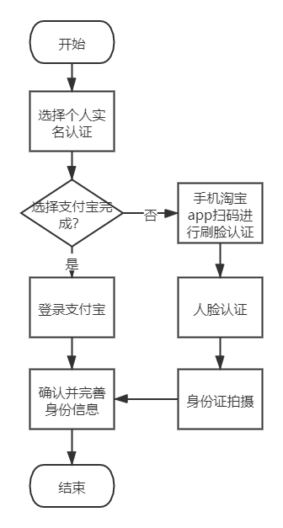
二、阿里云注册流程及描述 #1
流程图
注册流程图
个人实名认证流程图

Slide 16
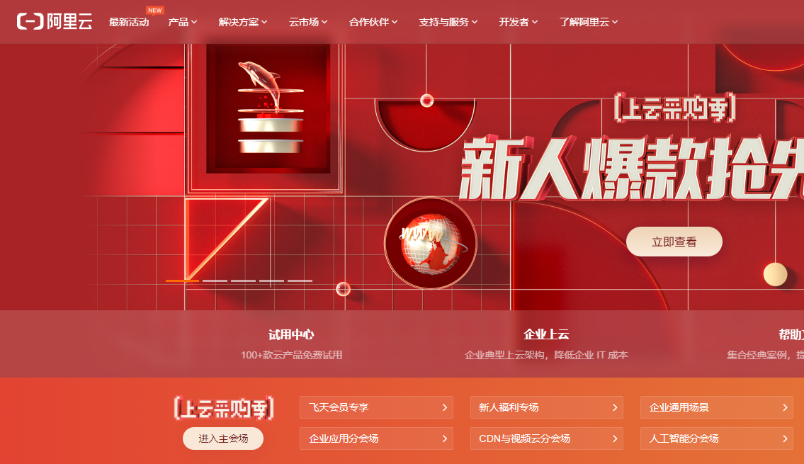


二、阿里云注册流程及描述 #2
描述
注册流程
首先需要进入阿里云官网：https://www.aliyun.com/?utm_content=se_1008364713
阿里云官网右上角有较为明显的“立即注册”按键；
点击立即注册会有两个注册选项：一个是使用支付宝快捷注册，一个是使用账号密码注册（由于我支付宝之前注册了一个还没实名认证的账号，所以我就用账号密码注册了一个新的账号）
1. 阿里云官网
2. 立即注册表示
3. 注册方式选择

Slide 17
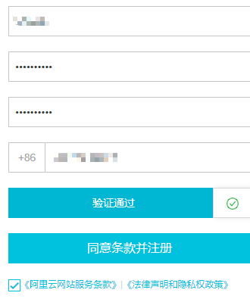
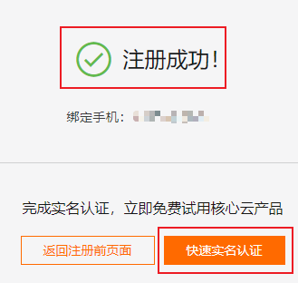
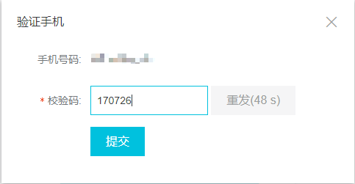
二、阿里云注册流程及描述 #3
描述
注册流程
点击账号密码注册会出现填写注册信息的界面，只用填写账号、密码以及手机号。这个时候不进行账号重复验证和手机验证（如果账号重复的话会在点击同意条款并注册后告诉你）；
点击同意条款并注册需要进行常规的手机验证；
手机验证完成后需要进行实名认证才能对阿里云内的产品进行选购。
4. 注册填写界面
5. 手机验证界面
6. 需要进行实名认证

Slide 18

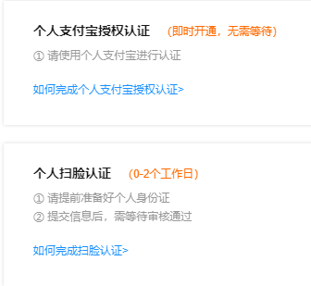
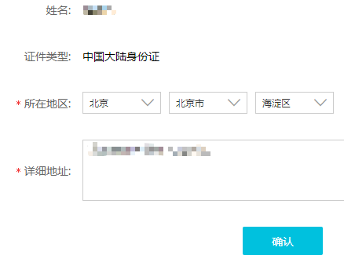

二、阿里云注册流程及描述 #4
描述
实名认证流程
点击快速实名认证之后需要选择认证的种类，存在个人实名认证、企业/政府实名认证和个体工商户实名认证，阿里云对这三类用户存在不同的商品策略。这里选择了个人实名认证。
点击个人实名认证后需要选择认证方式，个人支付宝授权相对较快，个人扫脸认证需要进行扫脸认证+身份证认证。这里选择了个人支付宝认证。
手机支付宝app扫描二维码进行登录后需要确认并完善身份信息。
1. 选择认证类型
2. 选择认证方式
3.1. 支付宝登录
3.2. 身份信息完善和确认

Slide 19

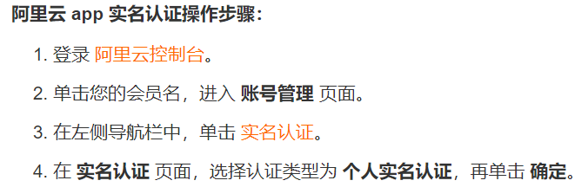
二、阿里云注册流程及描述 #5
描述
实名认证流程
完成认证。
使用刷脸认证过程相对较多，右图为官网教程图。
4. 完成个人实名认证
5. 阿里云app实名认证操作步骤

Slide 20
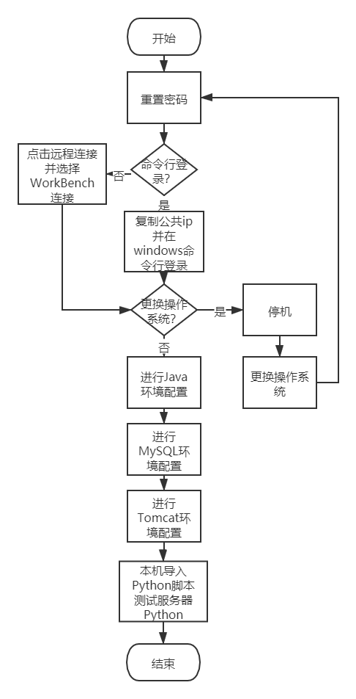
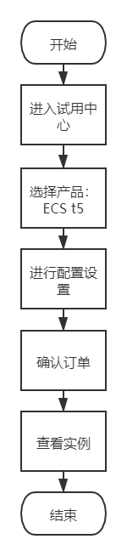
三、阿里云使用流程及描述 #1
流程图
创建实例流程
部分环境配置流程

Slide 21
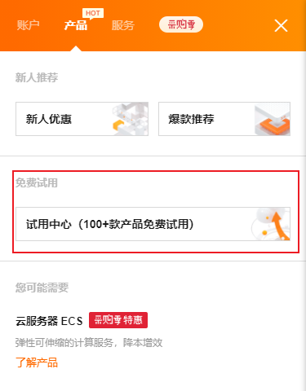
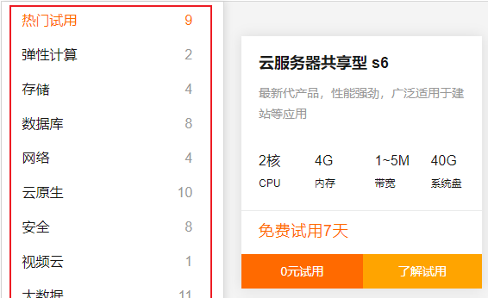
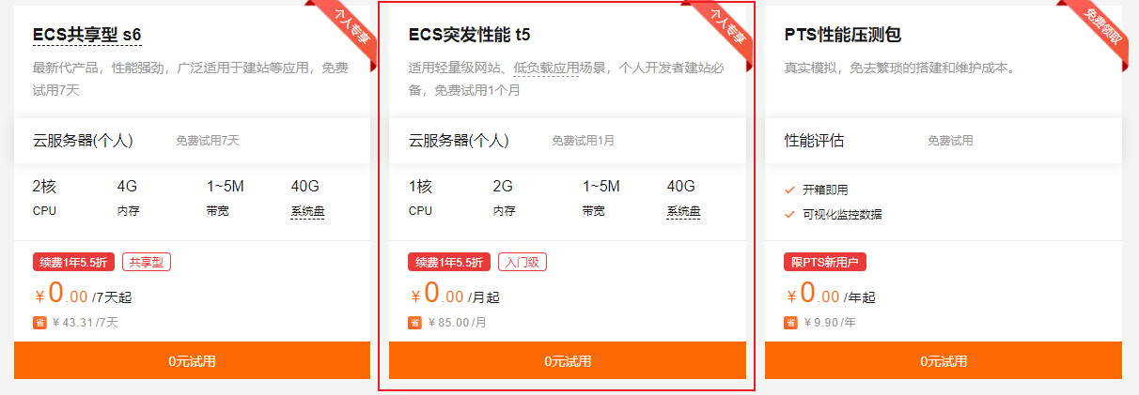
三、阿里云使用流程及描述 #2
描述
创建实例流程
首先点击“我的阿里云”并进入试用中心（新用户），可以看到试用中心有多种产品可供使用；
选择商品。这里选择了一个免费试用的ECS，试用期为1个月；
1. 1. 点击使用中心
1. 2. 试用中心
2. 选择商品

Slide 22
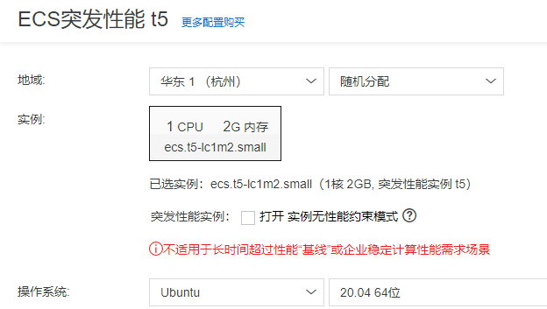
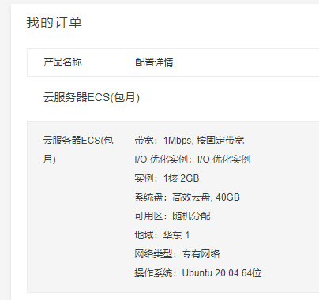
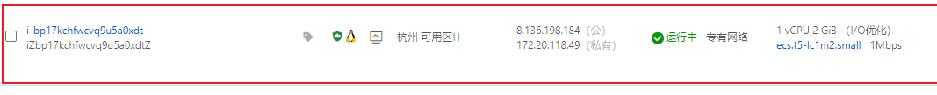
三、阿里云使用流程及描述 #3
描述
创建实例流程
3. 配置设置
进行配置设置，这里操作系统选择了Ubuntu（但是后面发现阿里云推送的教程好像都不是Ubuntu的又换成了CentOs）；
确认订单；
进入控制台查看实例。
4. 确认订单
5. 查看实例

Slide 23
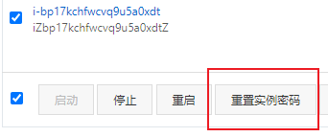
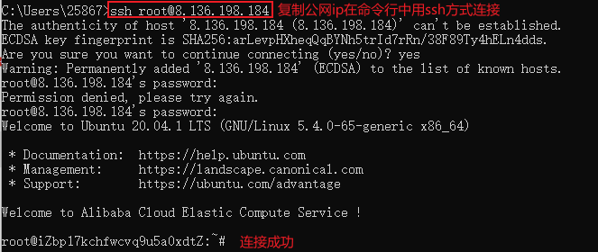
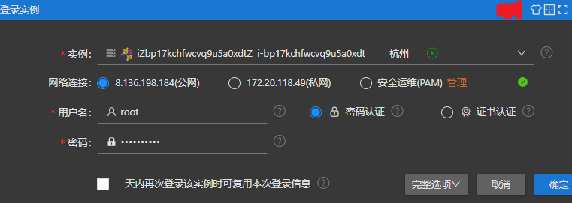
三、阿里云使用流程及描述 #4
描述
环境配置(Java Web)流程
1. 密码重置
首先需要对实例进行密码重置，直接点击重置密码就可以进行；
存在多种登录方式，我尝试了比较常用的两种：一种是通用的在windows命令行用SSH进行登录；一种是直接点击阿里云的远程登录在WorkBench进行登录；
2.1. 在命令行登录
2.2. 在WorkBench登录

Slide 24
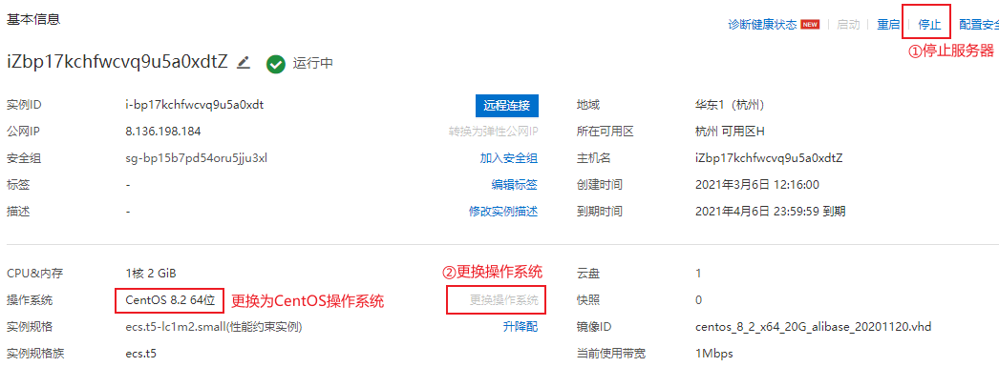

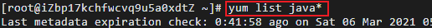
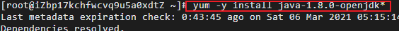

三、阿里云使用流程及描述 #5
描述
环境配置(Java Web)流程
由于阿里云的教程不适合之前用的Ubuntu，选择更换操作系统。更换操作系统需要先停机再点击更换操作系统进行操作系统选择；（如果之前使用命令行SSH登陆过则需要进行秘钥清除）
配置Java环境（Java JDK）
4.1. 更换操作系统
4.2. 清除相应的秘钥
5.1. Java JDK安装
5.1. Java安装成功

Slide 25
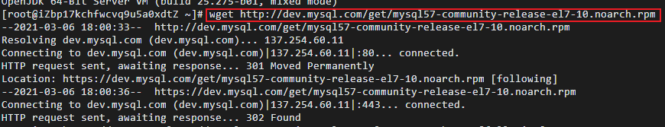
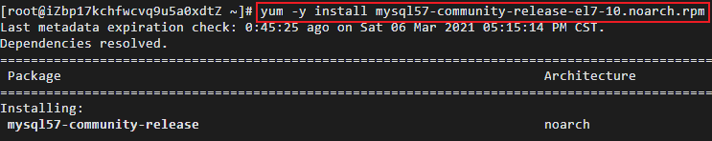
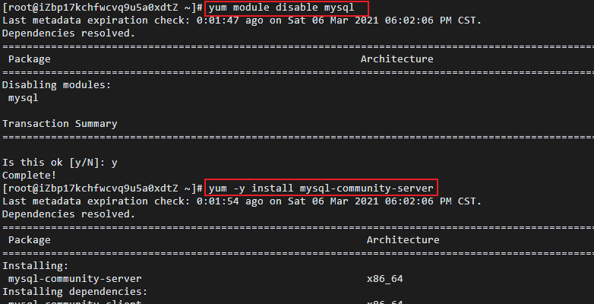
三、阿里云使用流程及描述 #6
描述
环境配置(Java Web)流程
配置MySQL环境。需要在服务器中安装MySQL并登陆进行密码、权限设置。（版面原因仅展现部分配置过程）
6. 配置MySQL环境

Slide 26
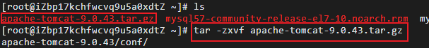
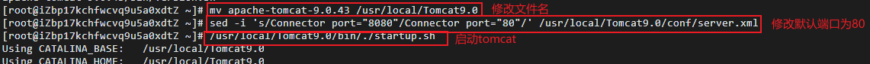
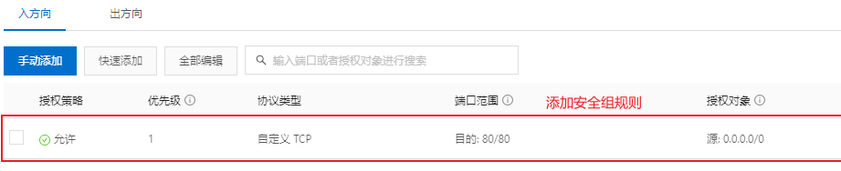
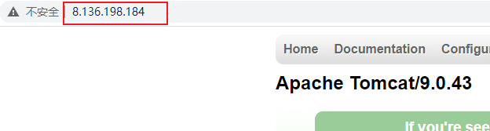
三、阿里云使用流程及描述 #7
描述
环境配置(Java Web)流程
7.1. 上传Tomcat压缩包至服务器
7.2. 解压缩
进行Tomcat安装和配置，配置后可以通过本机访问。
7.3. 修改文件名、修改默认端口并启动Tomcat
7.4. 添加安全组规则
7.5. 本机访问

Slide 27
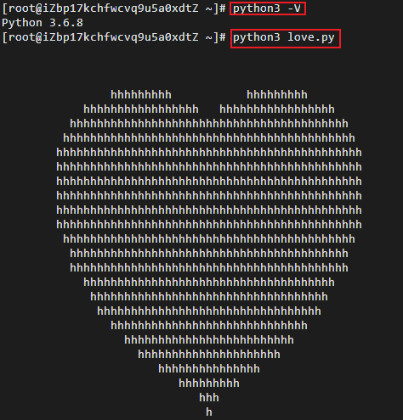
三、阿里云使用流程及描述 #8
描述
环境配置(Python)流程
8.1. 上传love.py至服务器
测试本机Python环境。该服务器默认配置有Python环境。查看Python版本并传输本机Python脚本至服务器运行。
8.2. 查看Python版本并运行脚本

Slide 28

四、问题总结
服务器对于某些外网可能存在连接失败的问题，可以考虑从本机直接传输文件至服务器。（例如对于官网给的Tomcat下载源https://mirror.bit.edu.cn/apache/tomcat/tomcat-8/v8.5.59/bin/apache-tomcat-8.5.59.tar.gz）
对服务器秘钥进行修改之后，之前在命令行中的秘钥需要更新，否则可能出现不能登录的现象。
MySQL进行配置的时候可能无法安装MySQL服务器（无法匹配），需要先使用yum model disable mysql
服务器默认屏蔽了80端口的访问，需要在安全组规则里面手动添加需要访问的端口。

